Slide 1
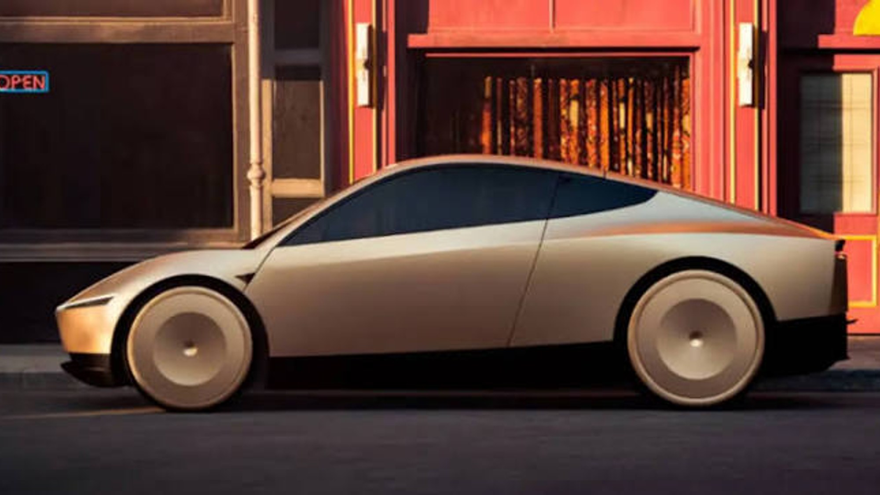
Self-Driving Cars:
The Latest News
Rayann Ilkay
Notes:
EN: Hello everyone. Today, I am going to talk about self-driving cars, and especially the latest news of 2026. A lot happened this year, even last week.
FR : Bonjour à tous. Aujourd'hui je vais parler des voitures autonomes, et surtout des dernières actus de 2026. Il s'est passé beaucoup de choses cette année, même la semaine dernière.

Slide 2
The 6 Levels of Autonomy
4
0
1
2
3
5
No help
Car drives, you watch
Eyes off, sometimes
No driver
No driver
No driver, everywhere
The driver does everything
Hands ready, eyes on the road
Only on highways in Californie and Nevada
Only in some Country
Does not exist yet
Only in some cities
Old cars
Tesla FSD
Mercedes (2022)
Waymo, Baidu
Waymo, Baidu
-
Notes:
EN: There are six levels of autonomy, from zero to five. Level zero: the driver does everything. Level one: the car helps with one thing, like the speed. Level two: the car drives, but you must watch the road. This is Tesla FSD. Level three: you can stop watching, but only in some situations, like on the highway. Level four: no driver at all, but only in some cities. This is what Waymo and Baidu do. Level five: no driver, everywhere. It does not exist yet.
FR : Il y a six niveaux d'autonomie, de zéro à cinq. Niveau zéro : le conducteur fait tout. Niveau un : la voiture aide pour une seule chose, comme la vitesse. Niveau deux : la voiture conduit, mais tu dois regarder la route. C'est Tesla FSD. Niveau trois : tu peux arrêter de regarder, mais seulement dans certains cas, comme sur l'autoroute. Niveau quatre : plus de conducteur du tout, mais seulement dans certaines villes. C'est ce que font Waymo et Baidu. Niveau cinq : pas de conducteur, partout. Ça n'existe pas encore.

Slide 3
2026: What Happened?
April
First robotaxi service in Europe (Zagreb, Croatia)
April
Tesla FSD approved in the Netherlands
July
Waymo: no driver in Las Vegas
September
Tesla launches the Cybercab in Austin
October
Waymo: no driver in Detroit
LAST WEEK
Notes:
EN: Here are the big news of 2026. In April, the first robotaxi service in Europe opened in Zagreb, in Croatia. Also in April, the Netherlands became the first European country to approve Tesla FSD. In July, Waymo started rides with no driver in Las Vegas. In September, Tesla launched the Cybercab in Austin. And last week, on October 6th, Waymo started driving with no driver in Detroit.
FR : Voici les grandes actus de 2026. En avril, le premier service de robotaxi d'Europe a ouvert à Zagreb, en Croatie. En avril aussi, les Pays-Bas sont devenus le premier pays européen à autoriser Tesla FSD. En juillet, Waymo a lancé des trajets sans conducteur à Las Vegas. En septembre, Tesla a lancé la Cybercab à Austin. Et la semaine dernière, le 6 octobre, Waymo a commencé à rouler sans conducteur à Détroit.

Slide 4
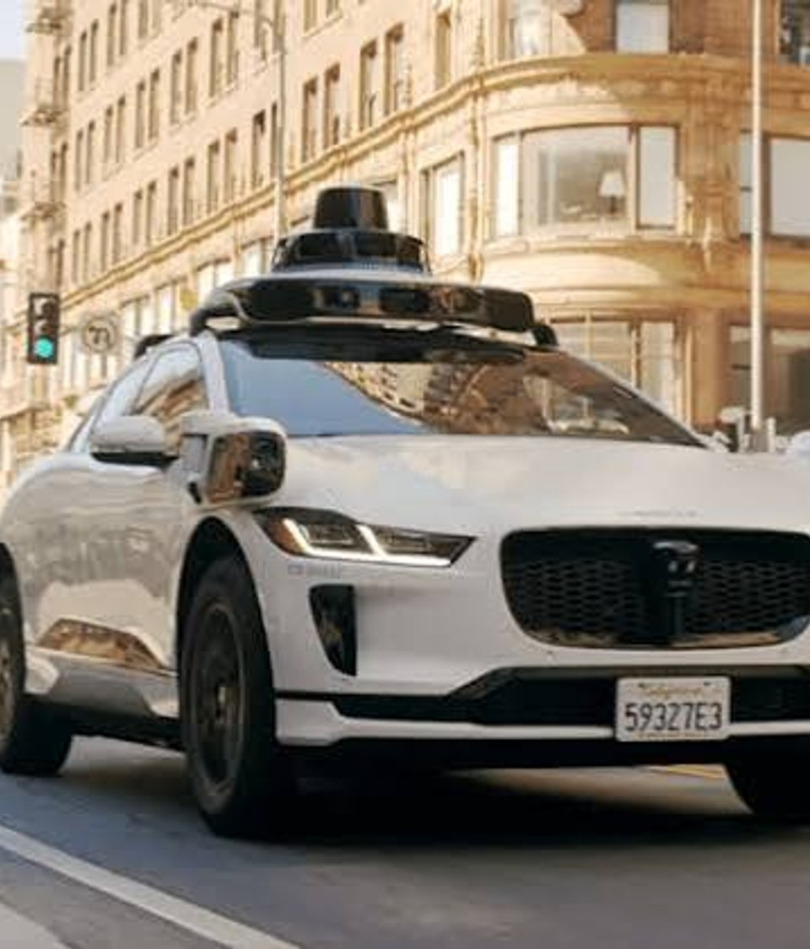
Waymo, the Leader
500,000
rides every week, with nobody at the wheel
10+ American cities
Oct. 6: no driver in Detroit
Oct.: $5 billion to grow
Next: London, then Tokyo
Notes:
EN: The leader is Waymo, the robotaxi company of Google. Waymo gives about 500,000 rides every week, with nobody at the wheel, in more than 10 American cities. Last week, on October 6th, Waymo started driving with no driver in Detroit. In October, Waymo also borrowed 5 billion dollars to grow faster. The next cities are London, then Tokyo.
FR : Le leader c'est Waymo, l'entreprise de robotaxis de Google. Waymo fait environ 500 000 trajets par semaine, sans personne au volant, dans plus de 10 villes américaines. La semaine dernière, le 6 octobre, Waymo a commencé à rouler sans conducteur à Détroit. En octobre, Waymo a aussi emprunté 5 milliards de dollars pour grandir plus vite. Les prochaines villes sont Londres, puis Tokyo.

Slide 5
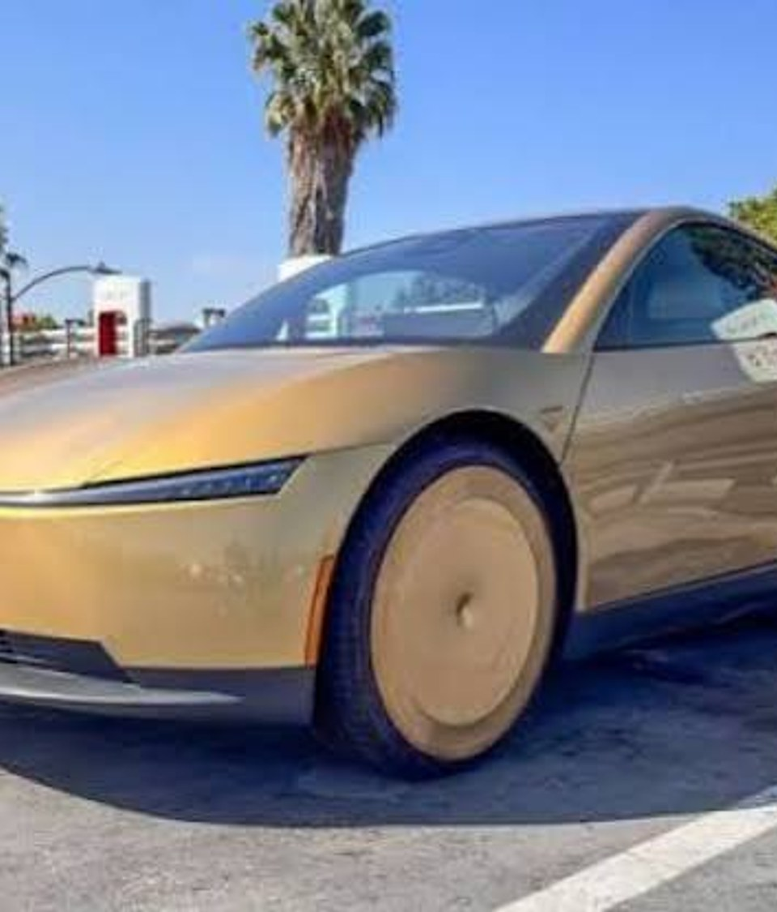
Tesla and the Cybercab
SEPT. 3, 2026
Cybercab launched in Austin
No steering wheel, no pedals
Robotaxis in Texas since 2025
April: FSD approved in the Netherlands
Only cameras, no lidar
Notes:
EN: Tesla is the second big player. On September 3rd, Tesla launched the Cybercab in Austin. It is a car with no steering wheel and no pedals. Tesla already has robotaxis in Texas since 2025. And in April, the Netherlands approved Tesla FSD: it is the first country in Europe. But it is level 2, so the driver must still watch the road. One difference with Waymo: Tesla uses only cameras.
FR : Tesla est le deuxième grand acteur. Le 3 septembre, Tesla a lancé la Cybercab à Austin. C'est une voiture sans volant et sans pédales. Tesla a déjà des robotaxis au Texas depuis 2025. Et en avril, les Pays-Bas ont autorisé Tesla FSD : c'est le premier pays d'Europe. Mais c'est du niveau 2, donc le conducteur doit quand même regarder la route. Une différence avec Waymo : Tesla utilise seulement des caméras.

Slide 6
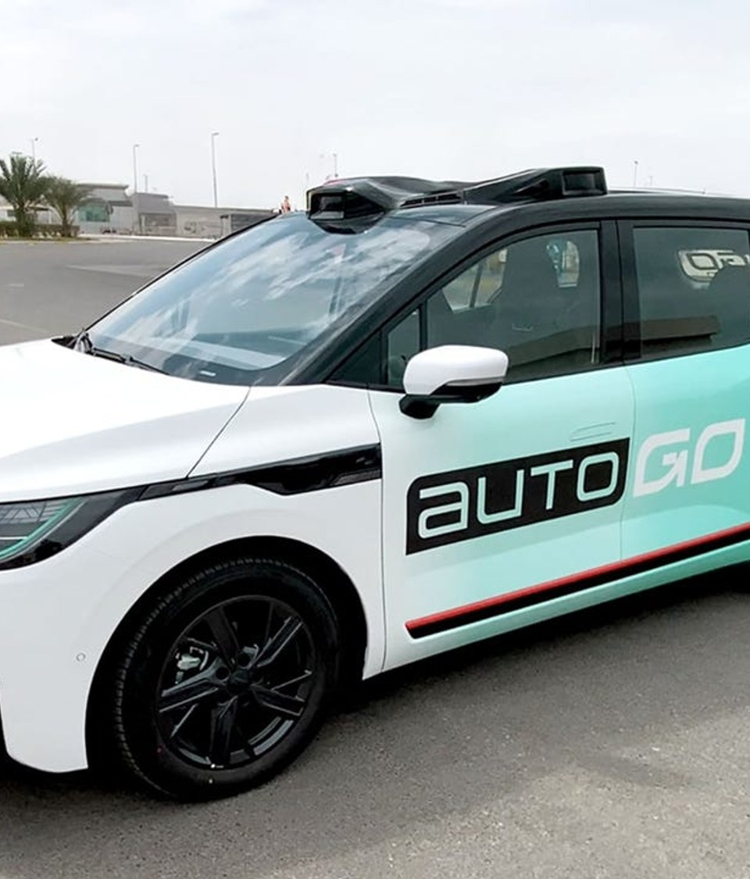
China and the Middle East
20
Chinese cities with Baidu robotaxis
Taxis with no driver in Dubai and Abu Dhabi
Photo: a robotaxi in Abu Dhabi
Notes:
EN: China is also very fast. The company Baidu has robotaxis in about 20 Chinese cities. In Dubai and Abu Dhabi, there are also taxis with no driver. On this photo, you can see a robotaxi in Abu Dhabi.
FR : La Chine va aussi très vite. L'entreprise Baidu a des robotaxis dans environ 20 villes chinoises. À Dubaï et Abu Dhabi, il y a aussi des taxis sans chauffeur. Sur cette photo, on voit un robotaxi à Abu Dhabi.

Slide 7

And in Europe?
Europe is late, but it is starting
Croatia
First robotaxi service in Zagreb (April 2026)
Netherlands
First country to approve Tesla FSD (level 2)
United Kingdom
Robotaxi tests in London, with a safety driver
France
Only tests for now
Notes:
EN: And in Europe? Europe is late, but it is starting. In April, the first robotaxi service opened in Zagreb, in Croatia. The Netherlands is the first country to approve Tesla FSD. In London, there are robotaxi tests, but with a safety driver inside. And in France, for now, there are only tests. That is why we never see these cars here.
FR : Et en Europe ? L'Europe est en retard, mais ça commence. En avril, le premier service de robotaxi a ouvert à Zagreb, en Croatie. Les Pays-Bas sont le premier pays à autoriser Tesla FSD. À Londres, il y a des tests de robotaxis, mais avec un conducteur de sécurité. Et en France, pour l'instant, il n'y a que des tests. C'est pour ça qu'on ne voit jamais ces voitures ici.

Slide 8
Good or Bad?
Advantages
Problems
Fewer accidents
Who is responsible in an accident?
Works day and night
Snow and rain are difficult
Taxis will be cheape
Taxi drivers can lose their job
Notes:
EN: So, is it good or bad? The advantages: there can be fewer accidents, because the car is never tired. It works day and night. And in the future, taxis can be cheaper. But there are problems: if there is an accident, who is responsible? Snow and rain are still difficult for the cameras. And taxi drivers can lose their job.
FR : Alors, c'est bien ou pas ? Les avantages : il peut y avoir moins d'accidents, car la voiture n'est jamais fatiguée. Elle marche jour et nuit. Et à l'avenir, les taxis peuvent coûter moins cher. Mais il y a des problèmes : en cas d'accident, qui est responsable ? La neige et la pluie sont encore difficiles pour les caméras. Et les chauffeurs de taxi peuvent perdre leur travail.

Slide 9
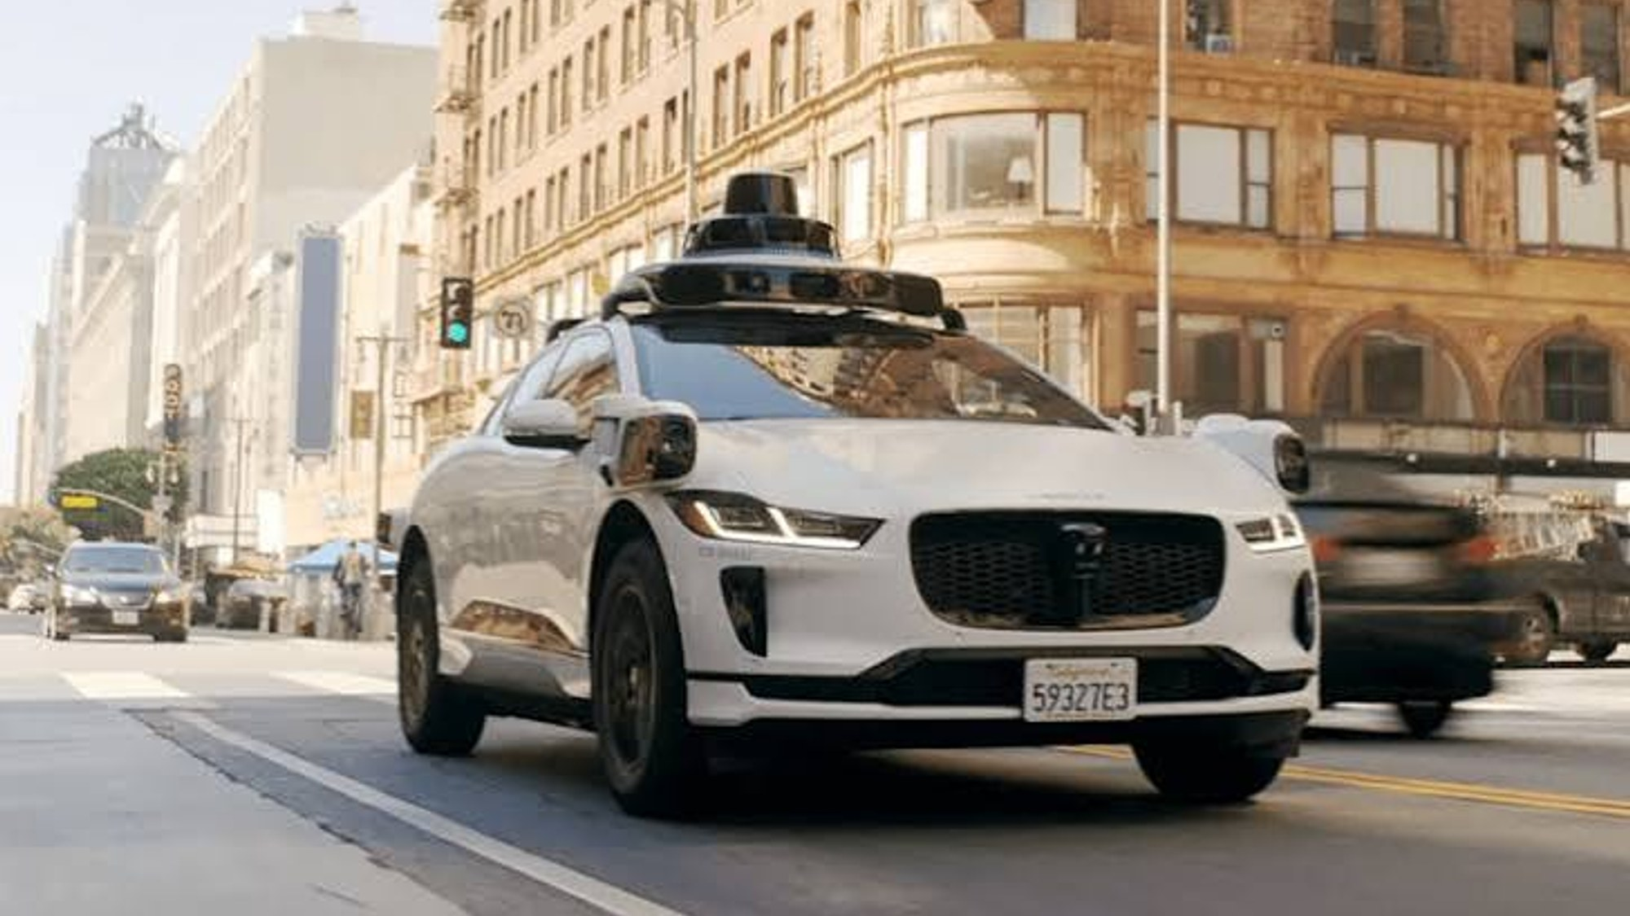
Thank you! Any questions?
Notes:
EN: To conclude, robotaxis already work in the United States and in China, and they move very fast: new cities every month. They are not in France yet, but I think they will come in a few years. Thank you for your attention. Do you have any questions?
FR : Pour conclure, les robotaxis marchent déjà aux États-Unis et en Chine, et ça avance très vite : de nouvelles villes chaque mois. Ils ne sont pas encore en France, mais je pense qu'ils arriveront dans quelques années. Merci de votre attention. Avez-vous des questions ?

